Slide 1
DERS: FEN BİLGİSİ
ÜNİTE : DNA VE GENETİK KOD
KONU : DNA’nın Yapısı

Slide 2
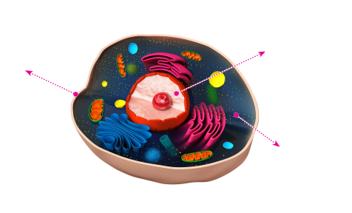
DNA’nın YAPISI
Murat HOCA
Fen Bilgisi Öğretmeni
Canlılığı oluşturan en küçük yapı birimine ……………….. denir.
Hücre 3 temel kısımdan oluşur, bunlar dıştan içe doğru ……………….. , ………………… ve …………....… tir.
hücre
hücre zarı
sitoplazma
çekirdek
çekirdek
hücre zarı
3.………………..
1.………………..
Hücrenin yönetim ve kalıtım merkezi ……………….. tir.
çekirdek
sitoplazma
2.………………..
Hücrenin Temel Kısımları

Slide 3
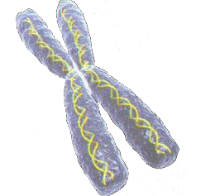
DNA’nın YAPISI
Murat HOCA
Fen Bilgisi Öğretmeni
Göz rengi, saç rengi, saç şekli kan grubu gibi özelliklere …………………… denir.
kalıtsal özellik
Kalıtsal Özellikleri Taşıyan Yapılar
1. Kromozom
Genetik özelliklerimiz hücrelerimizdeki ……………. içinde bulunan ……………………..taşınır.
Kromozomlar ……… ve ……………..……….. birleşmesiyle oluşur.
İnsanda …………… kromozom vardır.
çekirdek
kromozomlarla
DNA
özel proteinlerin
2n = 46

Slide 4
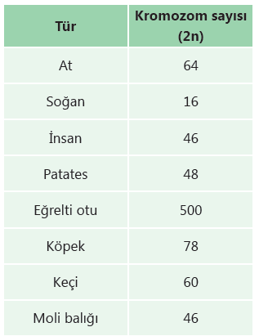
DNA’nın YAPISI
Murat HOCA
Fen Bilgisi Öğretmeni
NOT:
Yandaki tabloda farklı türdeki canlılara ait kromozom sayıları verilmiştir.
“2n”, canlıların ................... Hücrelerindeki ........................... sayısını ifade eder.
................................ ile bu canlıların gelişmişlik düzeyi arasında bir ilişki …………. Eğer olsaydı, eğrelti otunun insandan daha gelişmiş olması beklenirdi.
Kromozomlar, farklı genetik özellikler taşır. Bu sebeple canlılar aynı sayıda ………………. sahip olsalar bile birbirinden farklı gelişmişlik düzeyinde olabilir.
vücut
kromozom
Kromozom sayısı
yoktur.
kromozoma

Slide 5
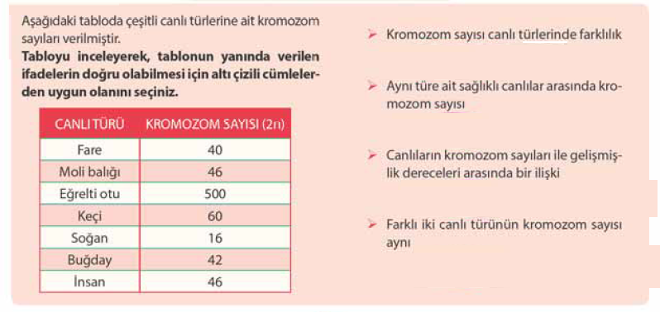
DNA’nın YAPISI
Murat HOCA
Fen Bilgisi Öğretmeni
ETKİNLİK-1
Aşağıda verilen ifadelerden doğru olan kelimeleri işaretleyiniz?
gösterebilir / gösteremez
değişmez / değişebilir
yoktur / vardır
olabilir / olamaz

Slide 6
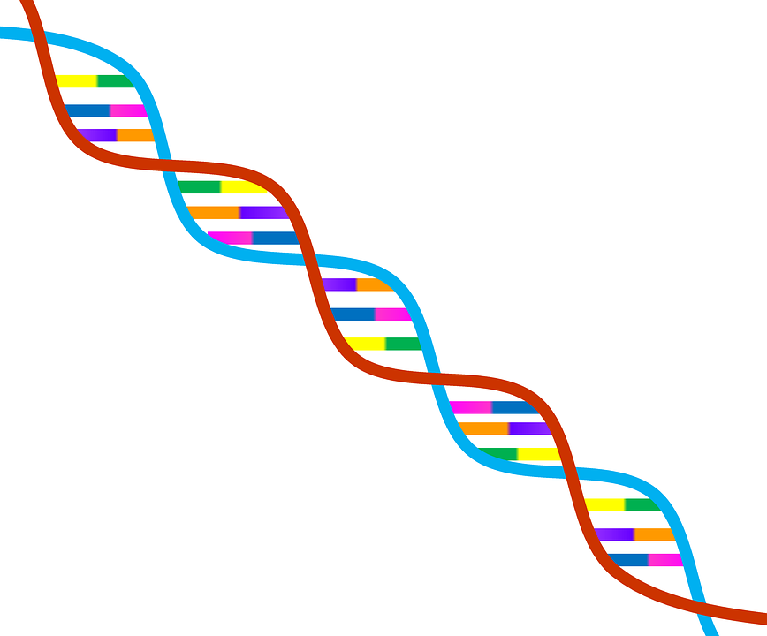
DNA’nın YAPISI
Murat HOCA
Fen Bilgisi Öğretmeni
Deoksiribo Nükleik Asit
2. DNA (……………………………………..)
Hücrenin tüm yaşamsal faaliyetlerini kontrol eden …………………….dür. ( beslenme solunum, sindirim vs)
Tüm canlı hücrelerde bulunur.
Çift zincirli ve sarmal yapıdadır.
Gelişmiş hücrelerde …….............., ilkel yapılı hücrelerde …………..……. bulunur.
yönetici molekül
çekirdek
sitoplazma

Slide 7
DNA’nın YAPISI
Murat HOCA
Fen Bilgisi Öğretmeni
3. Gen
DNA’nın ……………. birimidir.
Kalıtsal özellikler genlerle taşınır. (……………, ……………, ……………… vs.)
DNA’nın yapısında birden çok gen bulunur.
görev
gen
saç rengi
göz rengi
Kan grubu
gen
gen

Slide 8
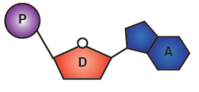
DNA’nın YAPISI
Murat HOCA
Fen Bilgisi Öğretmeni
4. Nükleotid
DNA’nın …………… birimidir.
Bir nükleotidin yapısında ……………, ……………………………………………….……, ve ………………..…… bulunur.
yapı
fosfat
şeker (5 C’lu deoksiriboz şekeri
organik baz
Fosfat
……………
Organik baz
Şeker
……………………
……………
Adenin (A)
Timin (T)
Guanin (G)
Stozin (C yada S)

Slide 9
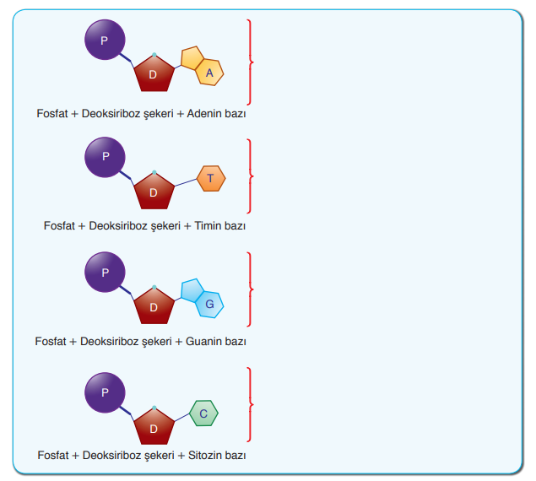
DNA’nın YAPISI
Murat HOCA
Fen Bilgisi Öğretmeni
NOT:
Nükleotidler yapılarındaki ………………….. göre adlandırılır.
organik baza
…………….…………
Adenin Nükleotidi
…………….…………
Timin Nükleotidi
…………….…………
Guanin Nükleotidi
…………….…………
Sitozin Nükleotidi

Slide 10
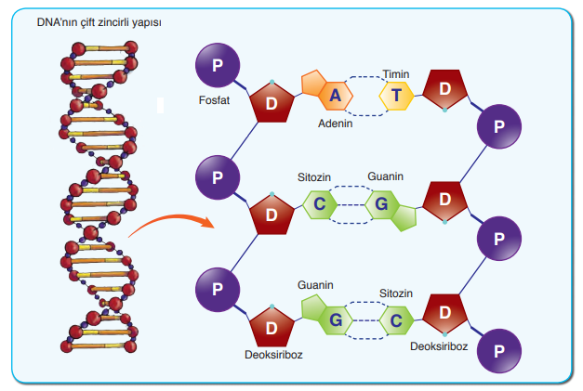
DNA’nın YAPISI
Murat HOCA
Fen Bilgisi Öğretmeni
DNA çift zincirli yapıda olduğu için nükleotidler karşılıklı bağlanır.
Adenin nükleotidi karşısına …………... nükleotidi, Guanin nükleotit karşısına ………….. nükleotidi gelir.
Bunda dolayı bir DNA molekülünde adenin sayısı timin sayısına, guanin sayısı da sitozin sayısına eşittir.
Timin
Sitozin
……………
Ek Bilgi:
A
=
T
3’lü zayıf
Hidrojen bağı
2’li zayıf
Hidrojen bağı
G
=
S
=

Slide 11
DNA’nın YAPISI
Murat HOCA
Fen Bilgisi Öğretmeni
Bir DNA molekülünde;
Önemli
Toplam Fosfat
sayısı
Toplam Nükleotid
sayısı
Toplam Şeker
sayısı
Toplam Baz
sayısı
=
=
=
NOT:
Canlılardaki nükleotid çeşitleri aynı olmasına rağmen nükleotidlerin ……………. ve …….……….. farklı olduğundan canlılarda birbirinden farklıdır.
sayı
dizilişleri

Slide 12
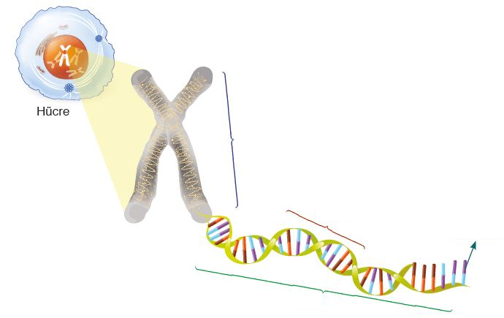
DNA’nın YAPISI
Murat HOCA
Fen Bilgisi Öğretmeni
Kalıtsal bilgileri yapıları taşıyan
Büyükten küçüğe doğru
Kromozom
>
DNA
>
Gen
>
Nükleotid
.…………..……….
.…………
.………
.…………..……
Kromozom
1. .…………..……….
Gen
3.…………...
Nüklotid
4.…………...
DNA
2.…………...

Slide 13
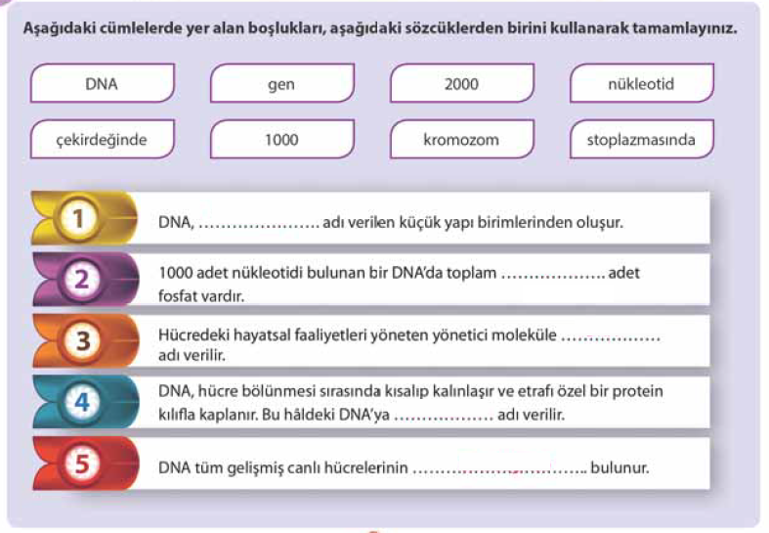
DNA’nın YAPISI
Murat HOCA
Fen Bilgisi Öğretmeni
ETKİNLİK-2
Aşağıda verilen boşlukları uygun kelimelerle doldurunuz?
nükleotid
1000
DNA
kromozom
çekirdeğinde

Slide 14
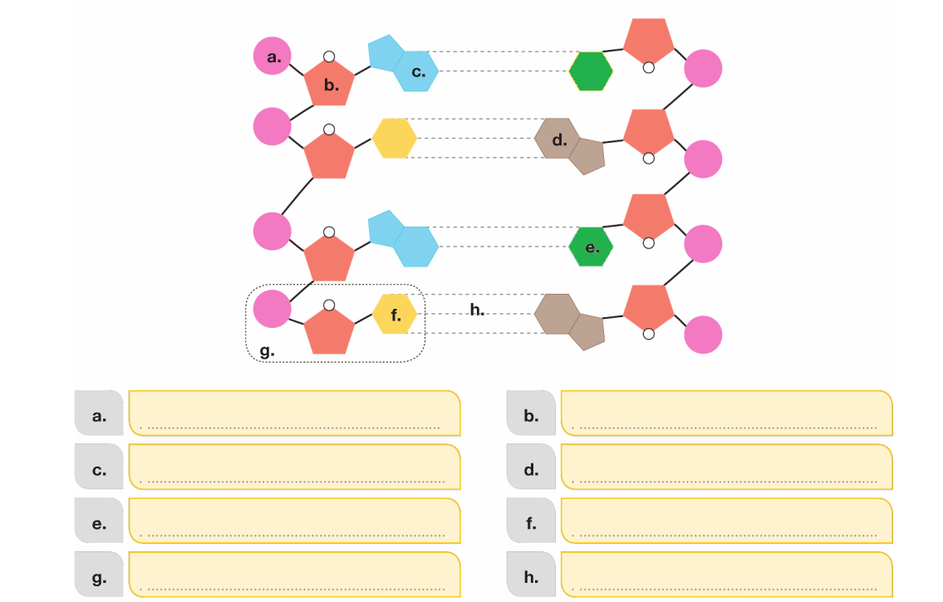
DNA’nın YAPISI
Murat HOCA
Fen Bilgisi Öğretmeni
ETKİNLİK-3
Şekilde DNA zincirinde harfler ile belirtilen yerlerin isimlerini kutucuklara yazınız?
T
Fosfat
Şeker
Adenin bazı
Guanin bazı
Timin bazı
Stozin bazı
Sitozin nükleotidi
Hidrojen bağı

Slide 15
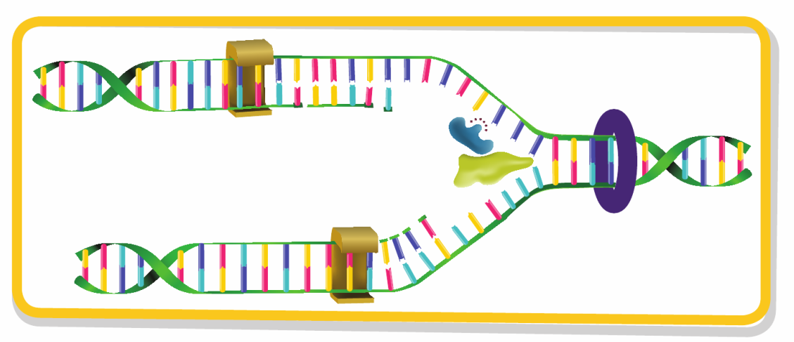
DNA’nın YAPISI
Murat HOCA
Fen Bilgisi Öğretmeni
DNA’nın Kendini Eşlemesi
DNA’nın iki ipliği birbirinden ………….. başlar.
Sitoplazmada serbest halde bulunan nükleotidler …………….. içerisine girer.
Eşleşme sırasında adenin nükleotidi karşısına timin nükleotidi, guanin nükleotidi karşısına sitozin nükleotidi bağlanır.
Sonuçta başlangıçtaki DNA molekülünün …………. olan bir DNA molekülü oluşur
ayrılmaya
çekirdeğin
aynısı

Slide 16
DNA’nın YAPISI
Murat HOCA
Fen Bilgisi Öğretmeni
NOT:
DNA’nın kendini eşleme sırasında nükleotidlerin açıkta kalması ya da yanlış bağlanma gibi hatalar meydana gelebilir.
Bu hatalar mutasyona sebep olabilir.
Bazı hatalar onarılabilirken, bazı hatalarda onarılamaz

Slide 17
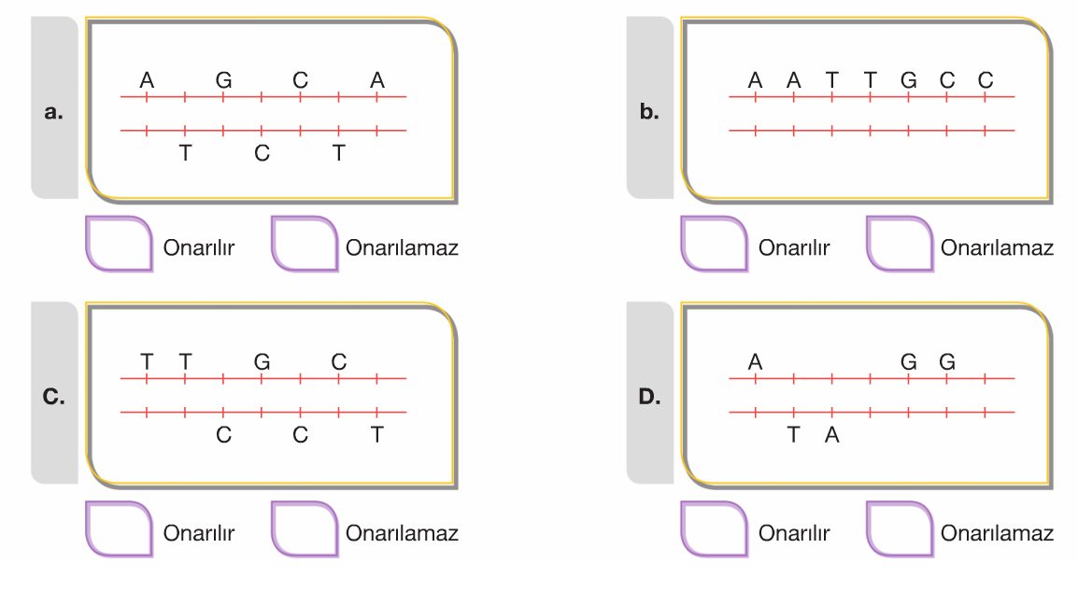
DNA’nın YAPISI
Murat HOCA
Fen Bilgisi Öğretmeni
ETKİNLİK-4
Aşağıda verilen DNA molekülünde meydana gelen kopmaların onarılıp onarılamayacağını belirtiniz

Slide 18
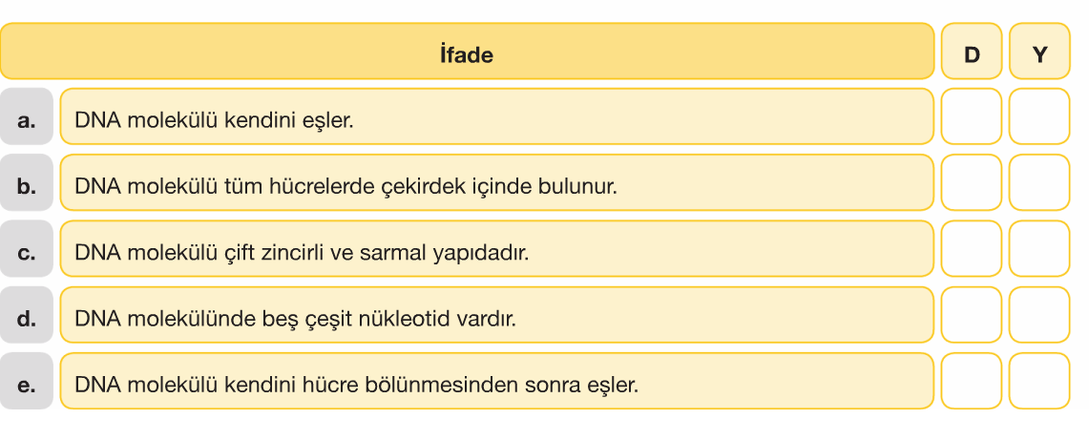
DNA’nın YAPISI
Murat HOCA
Fen Bilgisi Öğretmeni
ETKİNLİK-5
Aşağıda verilen bilgilerin doğru yada yanlış olduklarını belirtiniz?

Slide 19
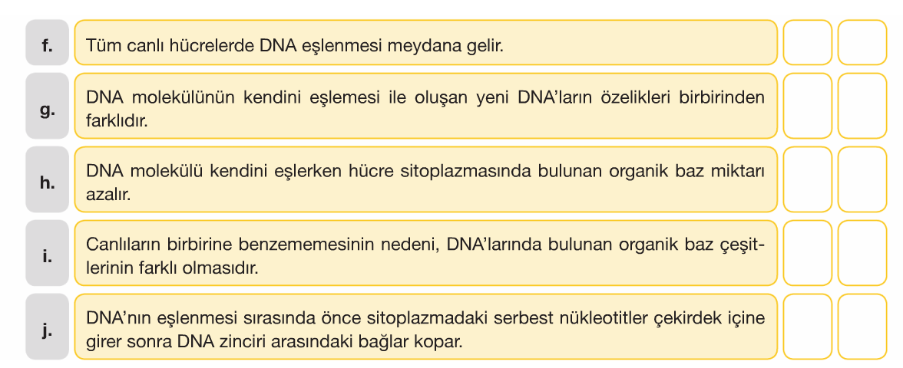
DNA’nın YAPISI
Murat HOCA
Fen Bilgisi Öğretmeni
ETKİNLİK-5
Aşağıda verilen bilgilerin doğru yada yanlış olduklarını belirtiniz?

Slide 20
DNA’nın YAPISI
Murat HOCA
Fen Bilgisi Öğretmeni
ETKİNLİK-5
Aşağıda verilen bilgilerin doğru yada yanlış olduklarını belirtiniz?

Slide 21
İYİ DERSLER
Sonraki Ders LGS Örnek ve Çıkmış Soru Çözümler
Murat HOCA
Fen Bilgisi Öğretmeni

Slide 22
2.ÜNİTE : DNA VE GENETİK KOD
KONU: DNA’nın Yapısı
LGS Örnek Sorularının Çözümleri

Slide 23
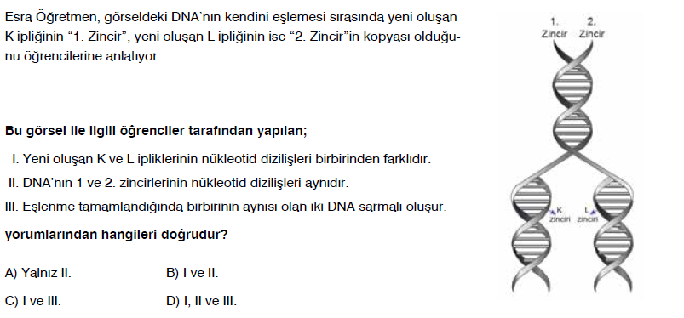
DNA’nın YAPISI
MEB ÖRNEK SORULAR
Murat HOCA
Fen Bilgisi Öğretmeni
1. [ Aralık 2018 Örnek Sorusu ]
A
T

Slide 24
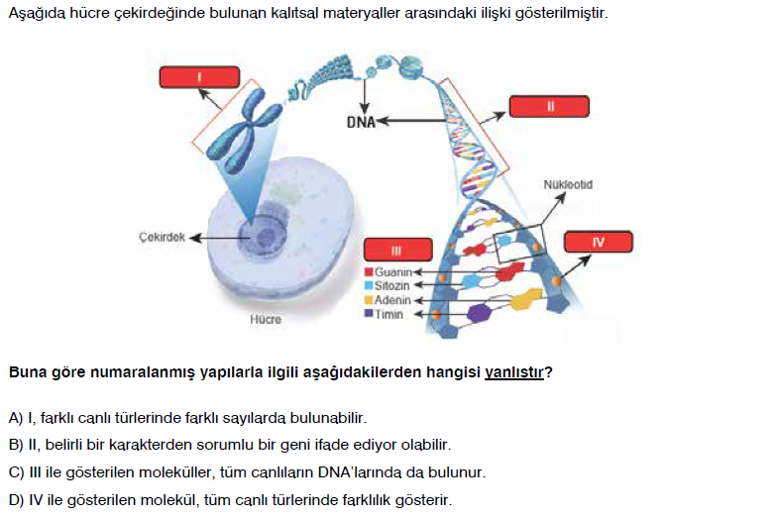
DNA’nın YAPISI
MEB ÖRNEK SORULAR
Murat HOCA
Fen Bilgisi Öğretmeni
2. [ Aralık 2018 Örnek Sorusu ]
Kromozom
Gen
Organik baz
Fosfat

Slide 25
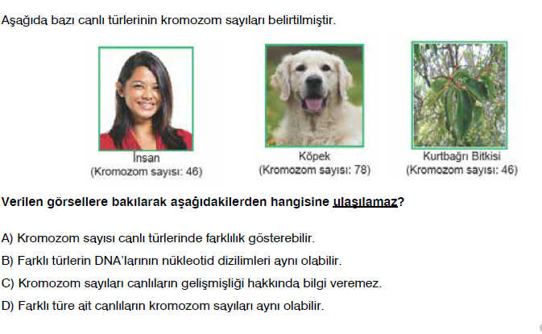
DNA’nın YAPISI
MEB ÖRNEK SORULAR
Murat HOCA
Fen Bilgisi Öğretmeni
3. [ Ocak 2019 Örnek Sorusu ]

Slide 26
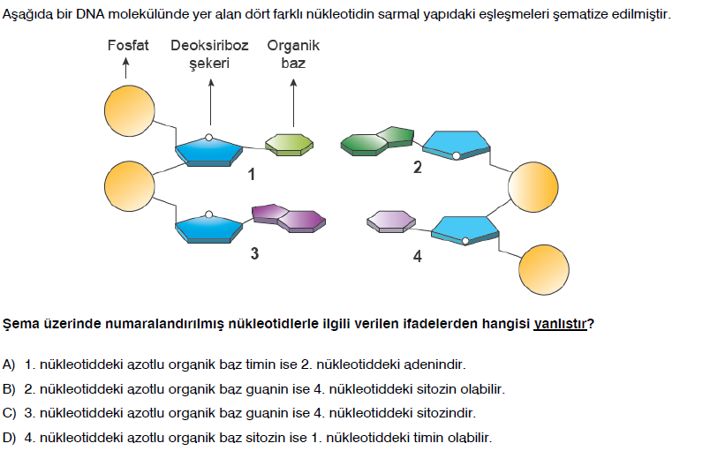
DNA’nın YAPISI
MEB ÖRNEK SORULAR
Murat HOCA
Fen Bilgisi Öğretmeni
4. [ Kasım 2019 Örnek Sorusu ]
T
G
T
A
C
G
C
C

Slide 27
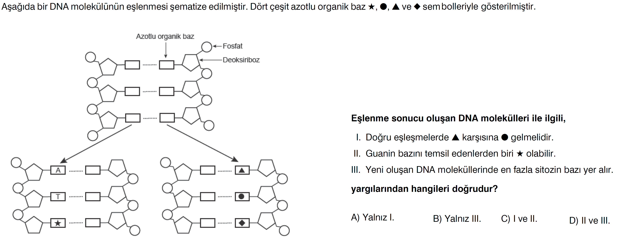
DNA’nın YAPISI
MEB ÖRNEK SORULAR
Murat HOCA
Fen Bilgisi Öğretmeni
5. [ Aralık 2019 Örnek Sorusu ]
T
A
A
T

Slide 28
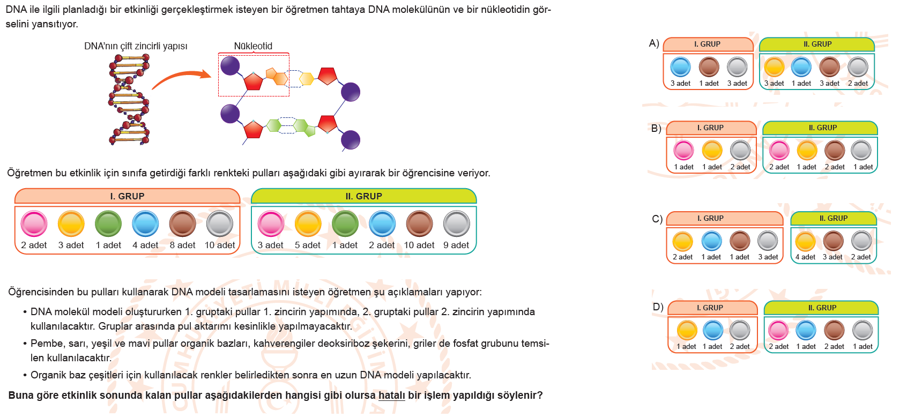
DNA’nın YAPISI
MEB ÖRNEK SORULAR
Murat HOCA
Fen Bilgisi Öğretmeni
6. [ Mart 2020 Örnek Sorusu ]
2
3
1
1
7
7
3
2
1
1
7
7

Slide 29
DNA’nın YAPISI
MEB ÖRNEK SORULAR
Murat HOCA
Fen Bilgisi Öğretmeni
6. [ Mart 2020 Örnek Sorusu ]
1
2
1
4
8
8
1
4
1
2
8
8

Slide 30
DNA’nın YAPISI
MEB ÖRNEK SORULAR
Murat HOCA
Fen Bilgisi Öğretmeni
6. [ Mart 2020 Örnek Sorusu ]
2
1
1
3
7
7
3
1
1
2
7
7

Slide 31
DNA’nın YAPISI
MEB ÖRNEK SORULAR
Murat HOCA
Fen Bilgisi Öğretmeni
6. [ Mart 2020 Örnek Sorusu ]
2
2
1
3
8
8
1
5
1
1
8
8

Slide 32
İYİ DERSLER
Murat HOCA
Fen Bilgisi Öğretmeni

